Slide 1



Network Sharing Sessions Chapter 2 : DC-DR Extranet Network Mitra Transaksi Indonesia

Slide 2
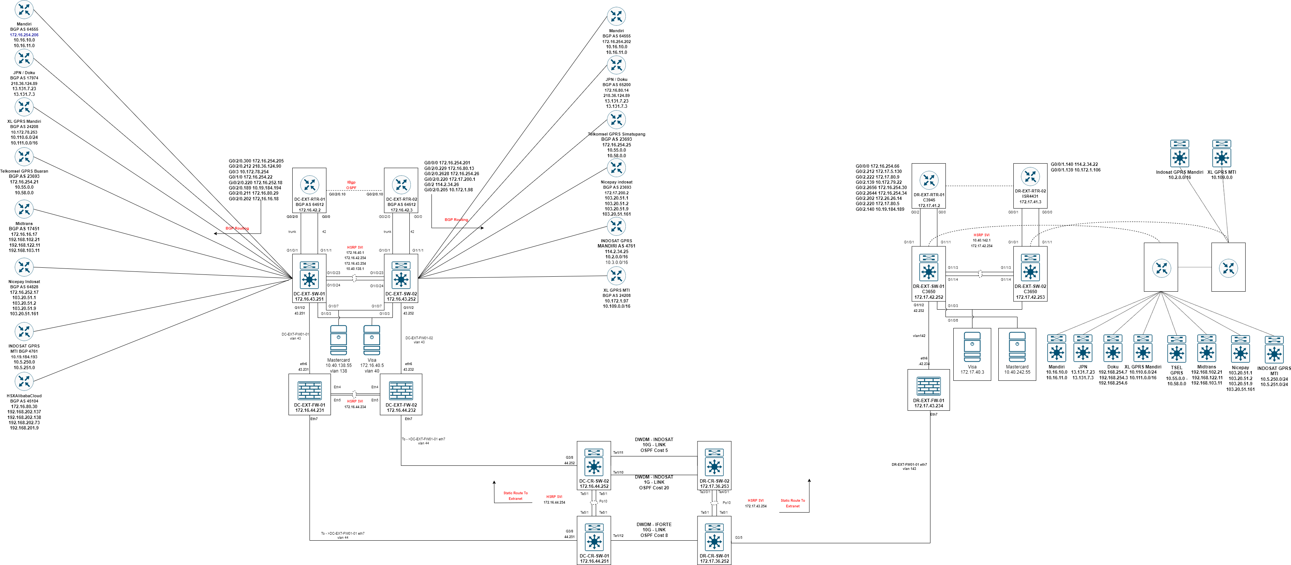
DC-DR Extranet Network Operation Flow

Slide 3
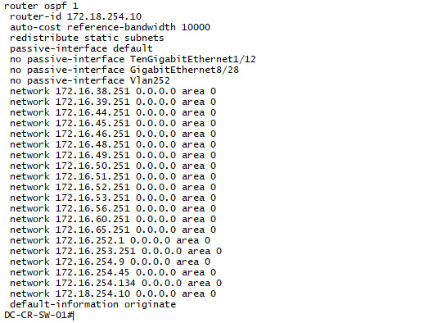
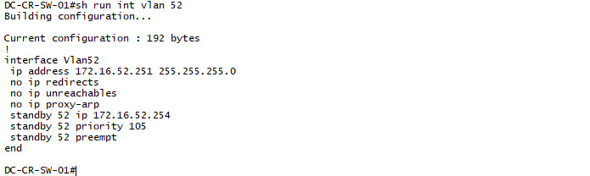
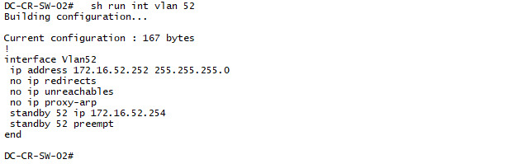
Env. DC Network
Verifikasi Advertised OSPF dan Priority HSRP
OSPF Advertised

Slide 4
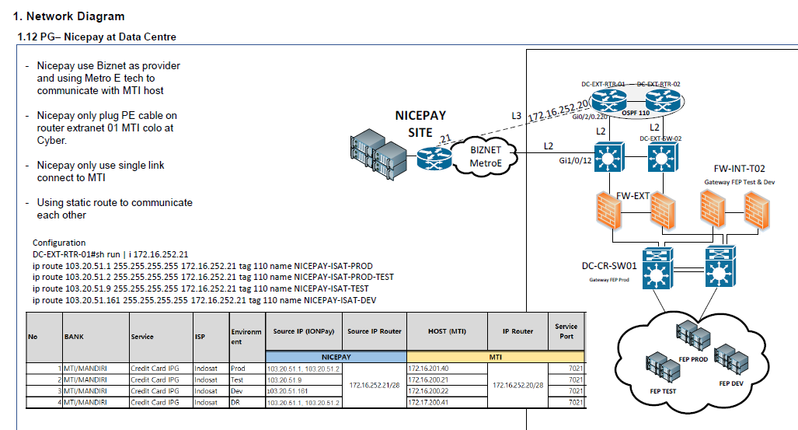
Example

Slide 5

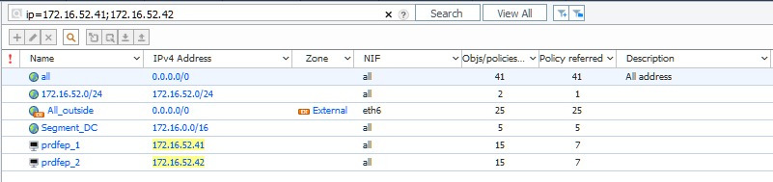
Lanjutan
Static routing dari core-switch1 dan 2 ke arah firewall extranet untuk ke host nicepay
Contoh: DC-CR-SW-01

Slide 6
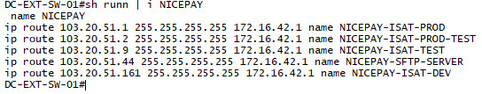
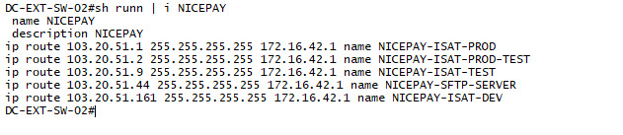
Env. DC Network
Routing static dari extranet switch-01 ke Nicepay
Routing static dari extranet switch-02 ke Nicepay

Slide 7
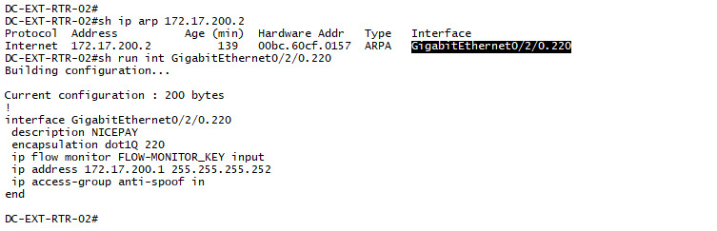

Lanjutan
IP Point to Point Nicepay ke MTI
172.17.200.2

Slide 8
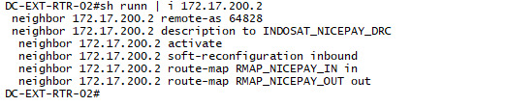
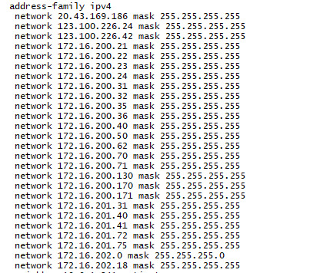
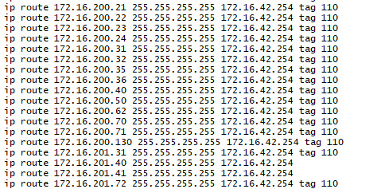
Lanjutan
BGP dari MTI ke Nicepay
Advertised IP NAT MTI yang dikenalkan static route
dari router.
Advertised Host NAT MTI

Slide 9
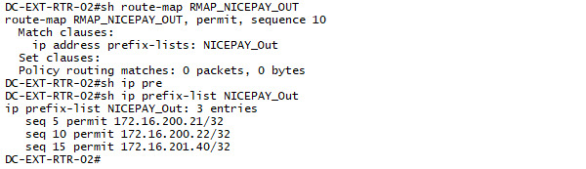
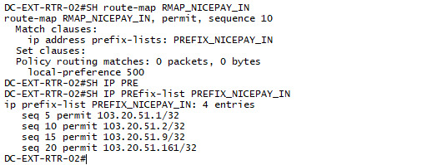
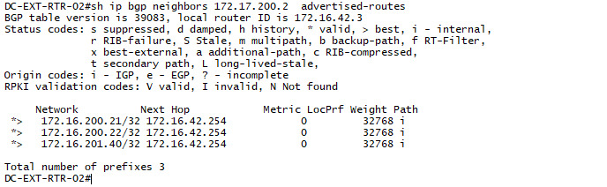
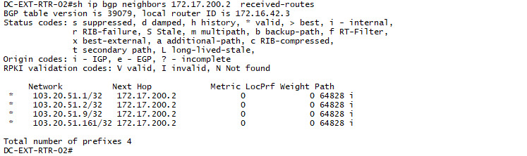
Lanjutan
Outbound Traffic
Inbound Traffic
Advertised IP MTI
Received IP Nicepay

Slide 10

Thanks

